Slide 1
基于Elasticsearch的实时集群日志采集和分析系统实现
胡庆宝
2015.08.19

Slide 2
报告提纲
系统背景
开源日志处理技术
日志采集和分析系统设计
系统性能和功能展现
总结和展望

Slide 3
报告提纲
系统背景
开源日志处理技术
日志采集和分析系统设计
系统性能和功能展现
总结和展望

Slide 4
系统背景
系统背景
    日志分散，无法大规模采集
    日志自动化监控缺失
    无法及时感知集群业务变化
    手动分析过程复杂、效率低下
    典型异常案例不便保存

Slide 5
系统背景
系统目标
    实时采集集群服务日志信息
    及时发现故障信息进行告警
    自动化重复劳动，提高效率
    技术积累，典型异常案例传承
    查询灵活，快速定位故障时间
    日志信息持久化，提供历史查询

Slide 6
报告提纲
系统背景
开源日志处理技术
日志采集和分析系统设计
系统性能和功能展现
总结和展望

Slide 7



开源日志处理技术
日志实时采集技术
Flume
Flume是Cloudera提供的一个高可用的，高可靠的，分布式的海量日志采集、聚合和传输的系统，Flume支持在日志系统中定制各类数据发送方，用于收集数据；同时，Flume提供对数据进行简单处理，并写到各种数据接受方（可定制）的能力。

Slide 8





开源日志处理技术
日志实时采集技术
Logstash
  Logstash是一个接收，处理，转发日志的工具。支持系统日志，webserver日志，错误日志，应用日志，总之包括所有可以抛出来的日志类型。
  ELK (Logstash + Elasticsearch + Kibana)

Slide 9

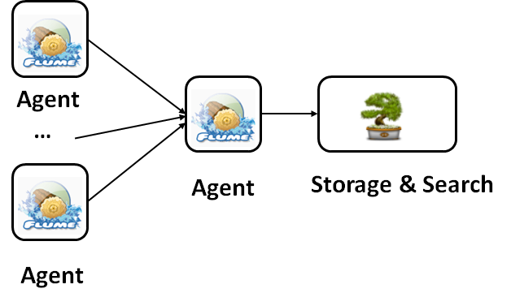
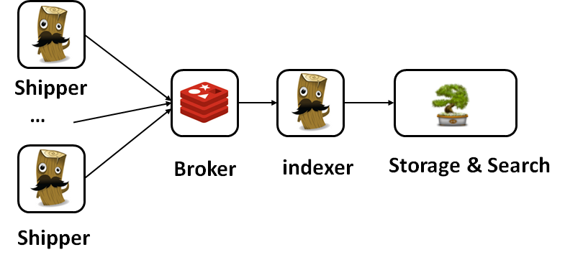
开源日志处理技术
日志实时采集技术
VS

Slide 10






开源日志处理技术
海量数据查询统计技术
Elasticsearch
  ElasticSearch是一个基于Lucene构建的开源，分布式，RESTful搜索引擎。设计用于云计算中，能够达到实时搜索，稳定，可靠，快速，安装使用方便。支持通过HTTP使用JSON进行数据索引。

Slide 11






开源日志处理技术
海量数据查询统计技术
Storm
  由Twitter开源并托管在GitHub，这是一个分布式的、容错的实时计算系统。“实时的hadoop”，storm之于实时处理，就好比hadoop之于批处理。

Slide 12
开源日志处理技术
海量数据查询统计技术
VS
对比项 | Elasticsearch & Search API | Kafka & Storm
数据流输入 | 支持 | 支持
数据持久化 | 建立索引磁盘化存储 支持 | Kafka临时存储 持久化需外部实现
处理速度 | 快 | 更快
修改或添加查询统计 | 修改查询语句 灵活 | 需添额外加处理程序 不灵活

Slide 13
报告提纲
系统背景
开源日志处理技术
日志采集和分析系统设计
系统性能和功能展现
总结和展望

Slide 14
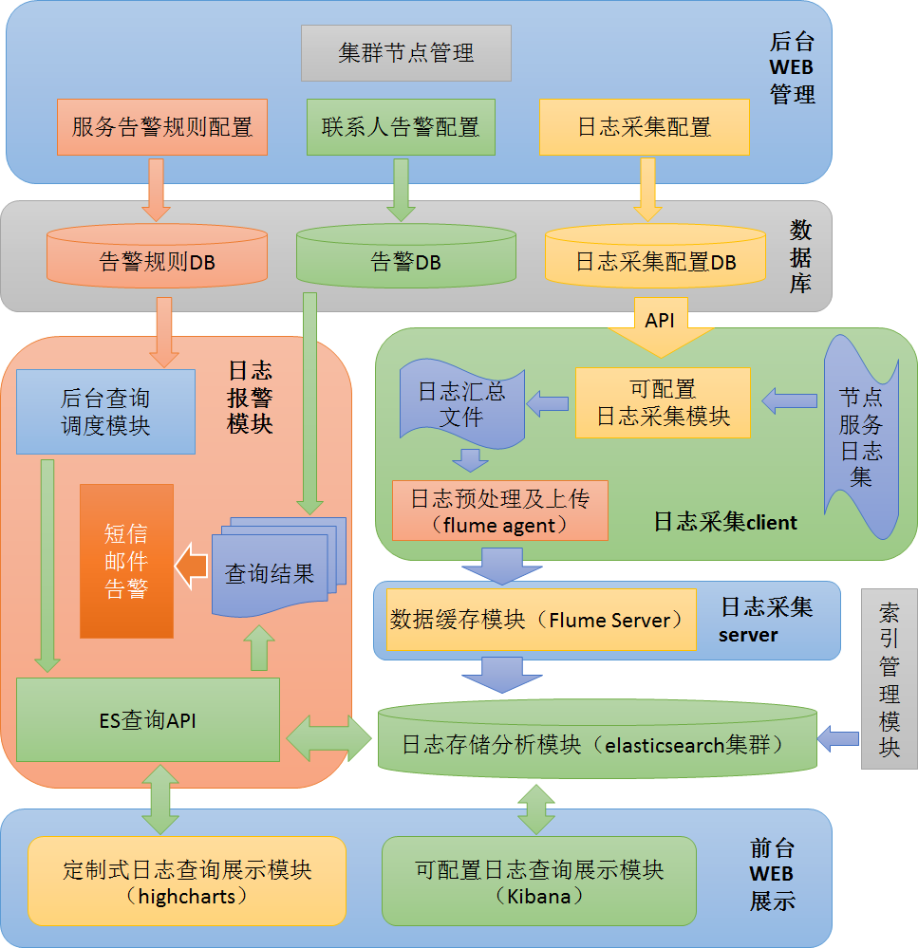
日志采集和分析系统设计
系统架构
  Flume+Elasticsearch+Highcharts&Kibana
  后台web管理
  数据库
  日志采集client
  日志采集server
  日志存储分析模块
  索引管理模块
  日志报警模块
  前台web展示

Slide 15
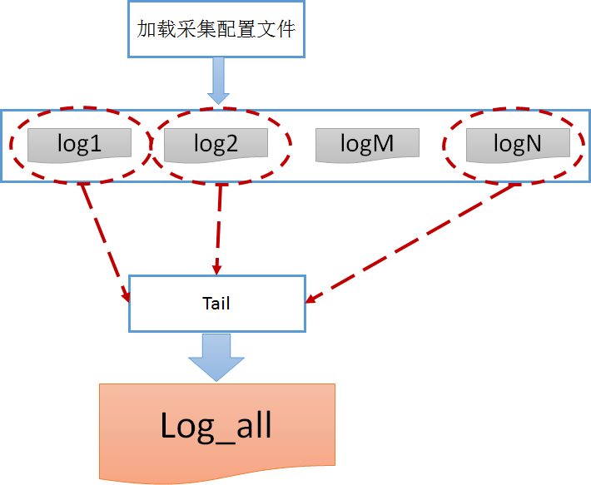
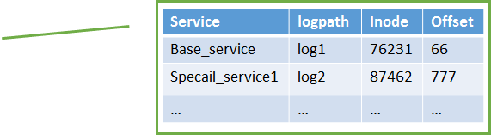
日志采集和分析系统设计
日志采集模块实现
节点日志汇总
  tail+logpath+inode+offset
  支持断点续传不丢日志
  定时重启，更新配置文件

Slide 16
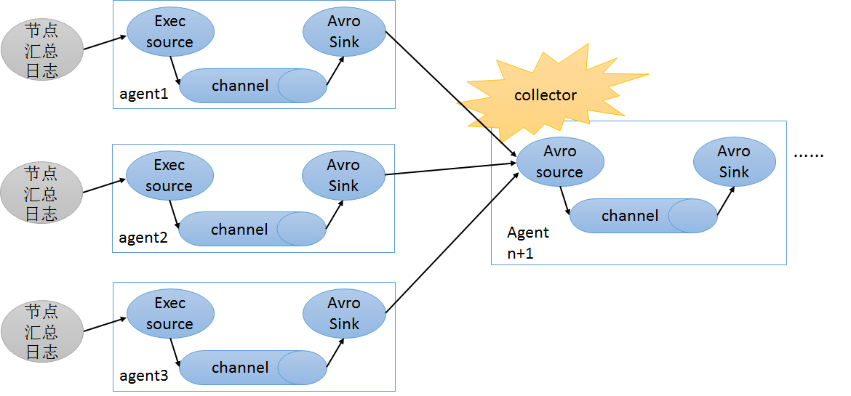


日志采集和分析系统设计
日志采集模块实现
Flume分级模式
  监听汇总日志
  实时上传新增数据
  正则抽取，日志预处理

Slide 17
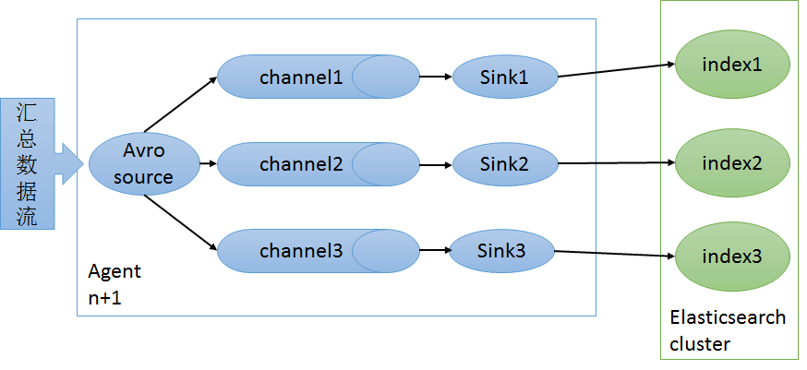
日志采集和分析系统设计
日志采集模块实现
Flume fan-out模式
  过滤日志service字段
  分散日志数据流
  日志转存和持久化
  建立差异化service索引

Slide 18
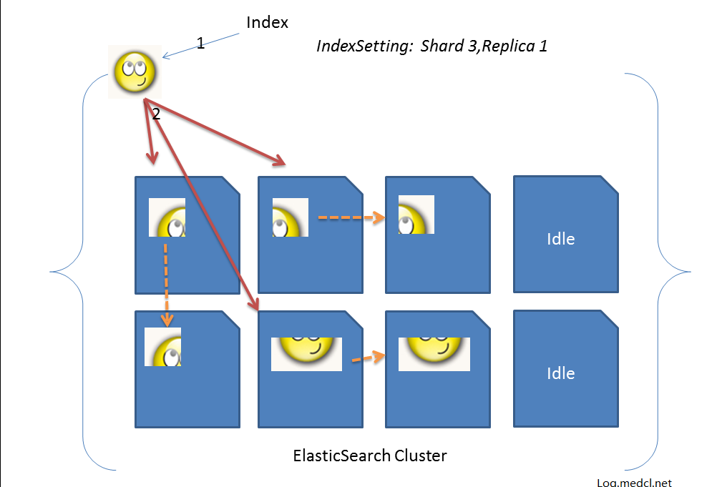
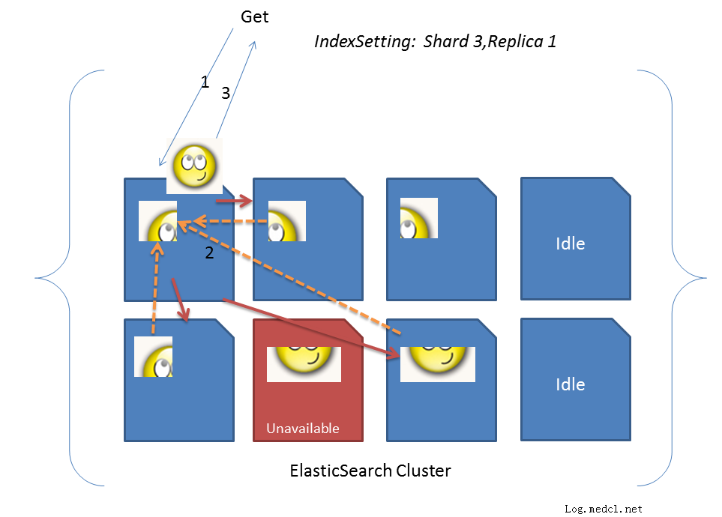
日志采集和分析系统设计
日志分析模块
ElasticSearch 是一个基于Lucene构建的开源、分布式，RESTful搜索引擎。
ElasticSearch为应用程序提供搜索
算法和相关的基础架构，用户只需要将
应用程序中的数据上载到ElasticSearch数
据存储中，就可以通过RESTful URL与其
交互。通过水平伸缩的方式来构建的,
这使得它能够和云技术以及大数据技术
的崛起完美吻合。

Slide 19
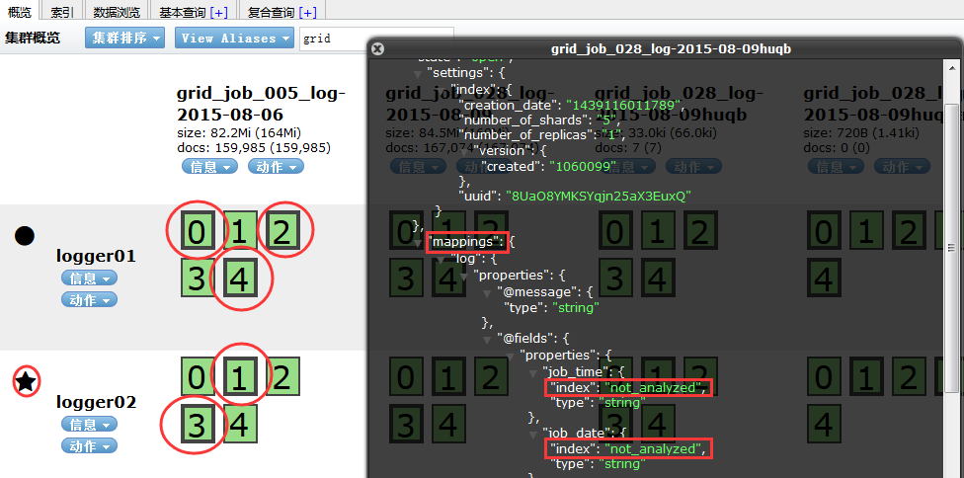
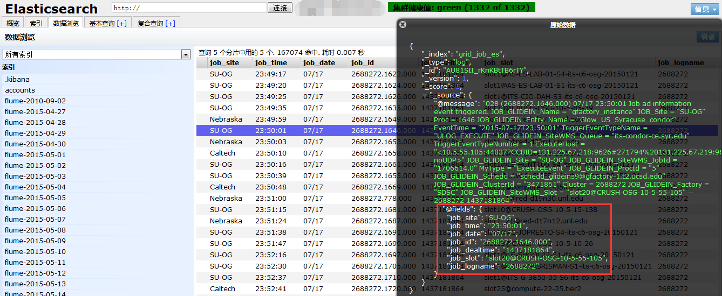
日志采集和分析系统设计
日志分析模块
  “foo-bar” not “foo” “bar”。提前创建索引， mapping中的字段加"index":"not_analyzed"
MySQL | Elasticsearch
Database | Index
Table | Type
Table schema | mapping
Row | Document
Field | Field

Slide 20
报告提纲
系统背景
开源日志处理技术
日志采集和分析系统设计
系统性能和功能展现
总结和展望

Slide 21
系统性能和功能展现
系统性能
elasticsearch集群:
    当前系统已应用于集群环境采集节点日志信息，支持采集并发节点1500以上，峰值数据传输量可达2万条日志/秒，数据产生到写入存储和分析引擎耗时20秒以内。基本满足日常集群日志的实时性采集需求。
性能 | Elasticsearch集群 | Flume-server
CPU | E5-2640 v3 @ 2.60GHz | E5420 @ 2.50GHz
主存 | 64G | 16G
操作系统 | Scientific Linux 6.2 | Scientific Linux 6.2
台数 | 2 | 1

Slide 22
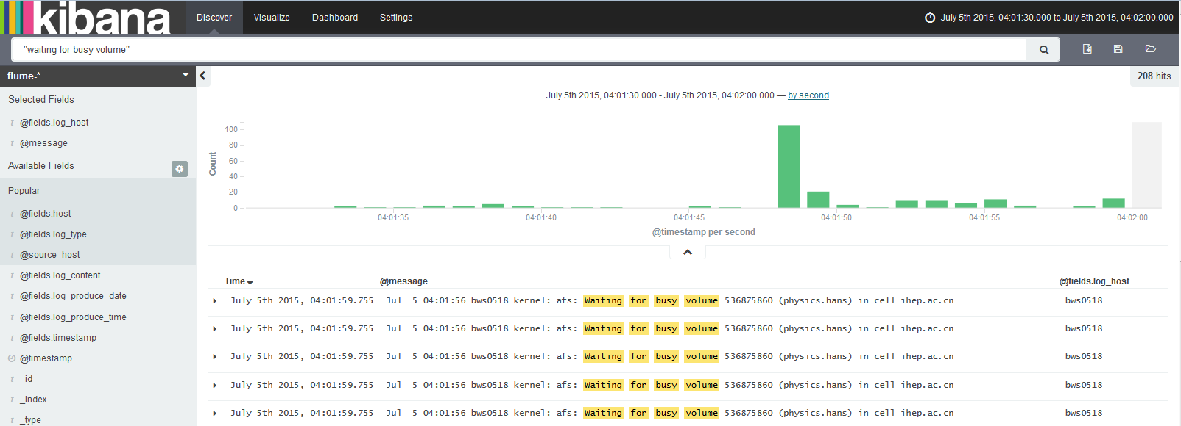
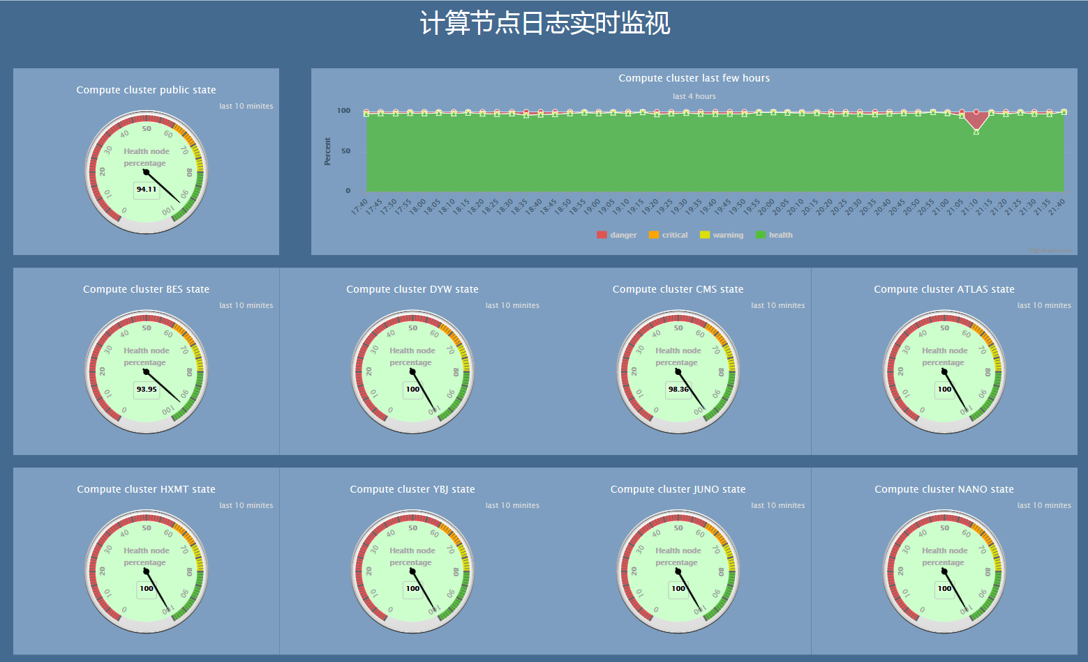
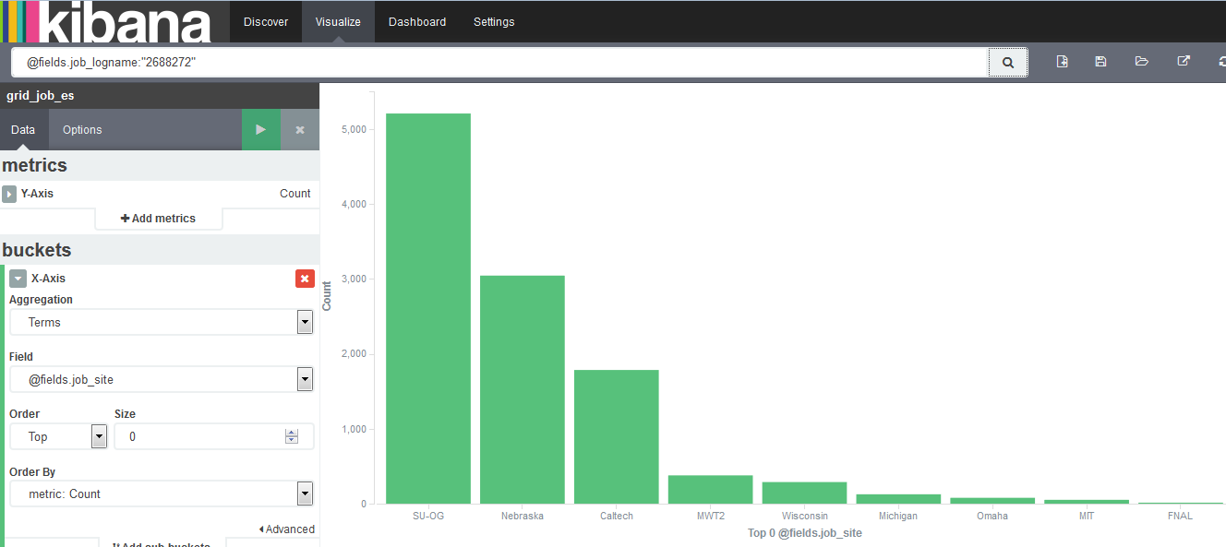
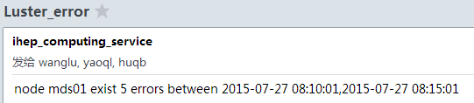
系统性能和功能展现
效果展示
  定位故障时间点
  日志统计分析
  定制化图表展示
  实时邮件报警

Slide 23
报告提纲
系统背景
开源日志处理技术
日志采集和分析系统设计
系统性能和功能展现
总结和展望

Slide 24
总结和展望
核心服务已搭建完成，并提供日常日志采集和日志查询，基本满足集群的日常监控需求。
后台配置管理功能仍在逐步增加，提供更便捷的配置管理。
在后续的集群运维工作中，总结典型案例，丰富告警规则库。
引入HDFS海量离线数据存储和分析功能，分析历史数据，建模并预测机器故障。

Slide 25
欢迎大家批评指正！
谢谢！

